Slide 1
TIẾNG VIỆT 1
Tập 1
Tuần 3
Bài 10: ê – l

Slide 2






KHỞI ĐỘNG

Slide 3
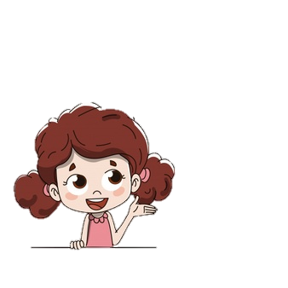

Cùng họ hàng với táo
Da vàng quả lại dài
Ăn vào liền hết khát
Đoán thật đúng mới tài.
Là quả gì ?

Slide 4
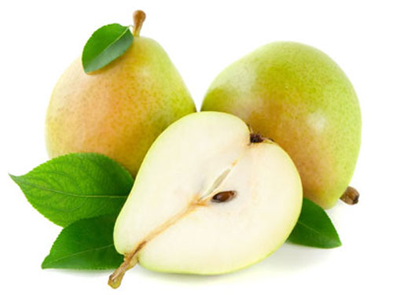

Slide 5

ê – l
Bài 10:
lê

Slide 6

1. Làm quen
lê
lê
l
ê

Slide 7
1. Làm quen
lê
ê – ê – Ê
l – l – L

Slide 8

BẢNG GÀI
ê
l
lê

Slide 9
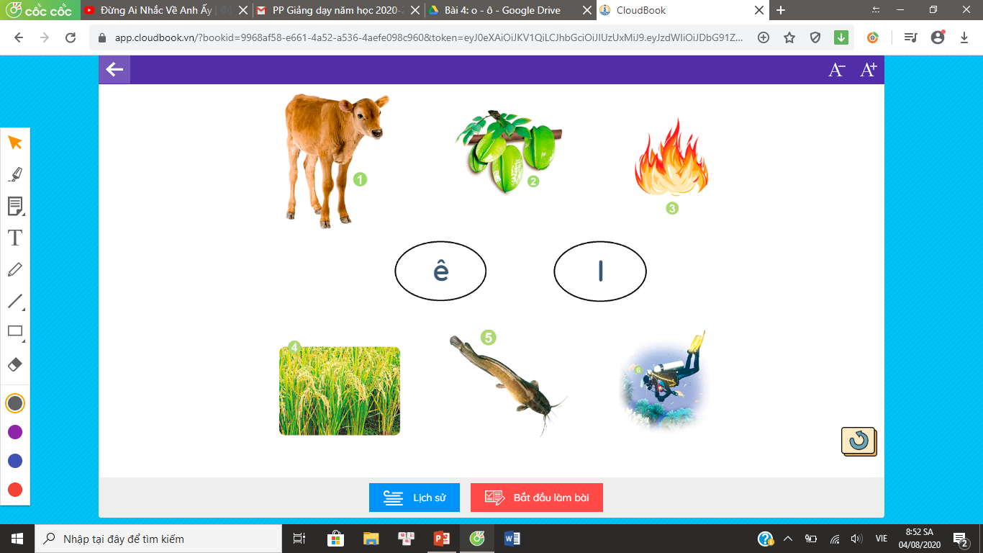
2. Tiếng nào có âm ê? Tiếng nào có âm l ?

Slide 10

THƯ GIÃN

Slide 11
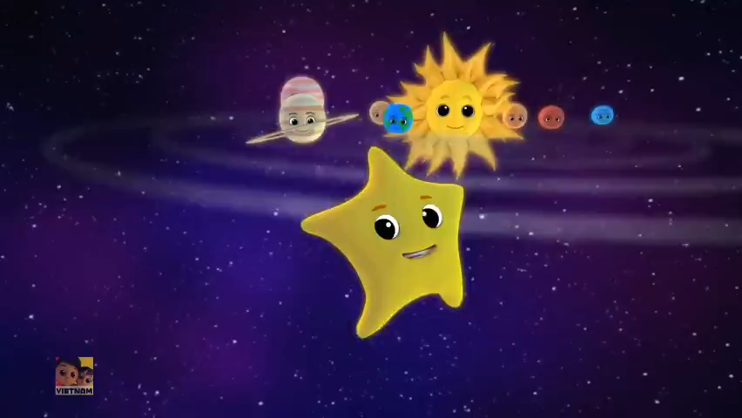

Slide 12




TẬP ĐỌC

Slide 13
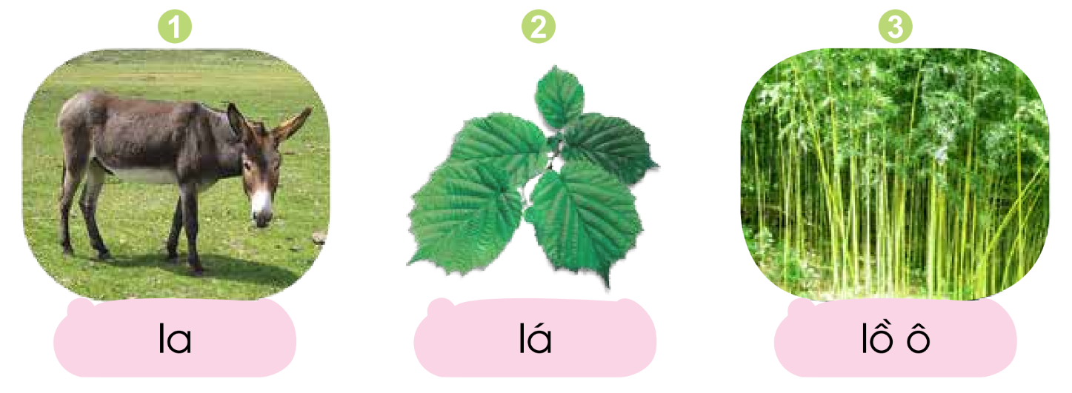
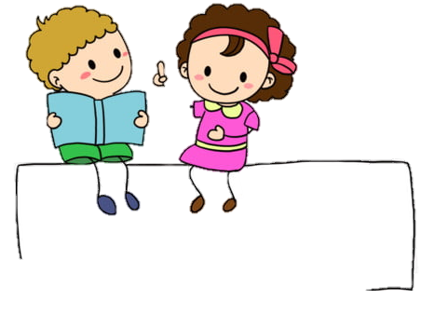
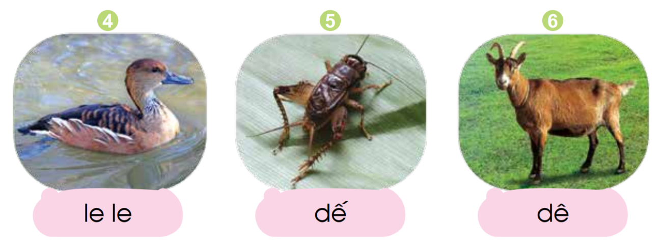
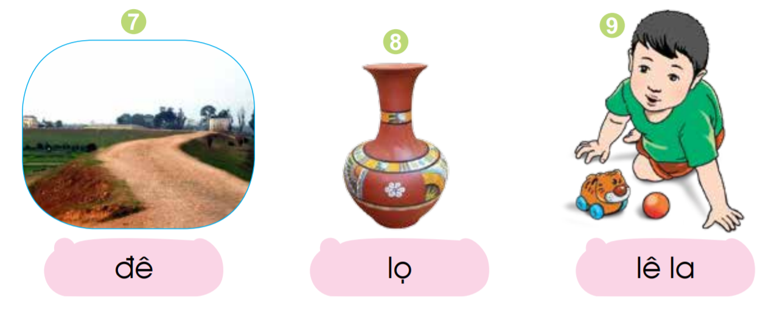
3. Tập đọc

Slide 14

3. Tập đọc

Slide 15
3. Tập đọc

Slide 16
3. Tập đọc

Slide 17
3. Tập đọc

Slide 18
TẬP VIẾT

Slide 19

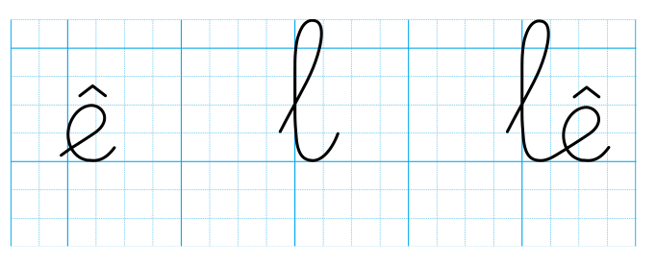

Slide 20

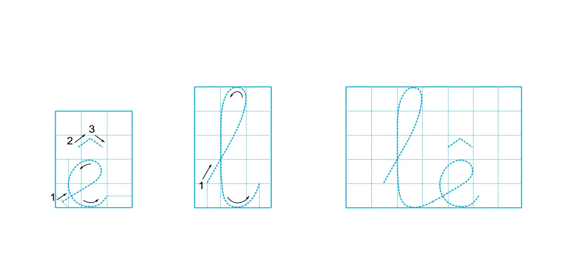

Slide 21

VIẾT BẢNG CON:

Slide 22
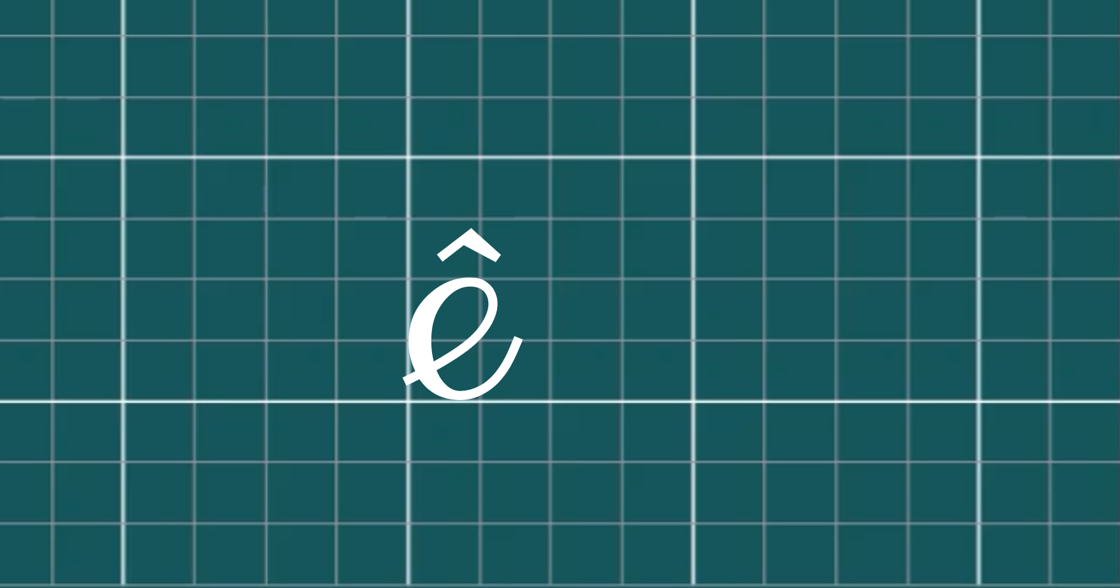

Slide 23


Slide 24


Slide 25



DẶN DÒ

Slide 26


ê
1
Luyện viết
l
1
lê
1
Đọc lại bài 10

